Slide 1
Abara OneMore
가비지 컬렉션
최형순
2022.09.13(화)

Slide 2
1. 가비지 콜렉션
모든 객체를 모니터링 하고, 도달 할 수 없는 객체는 삭제하는 자바스크립트 엔진 기술.
자바스크립트는 “도달 가능성” 이라는 개념을 사용하여 메모리 관리를 수행
즉, “도달 가능한” 값은 메모리에서 삭제되지 않는다.
현재 함수의 지역변수와 매개변수
전역 변수
루트에서 참조할 수 있는 값은 도달 가능한 값

Slide 3
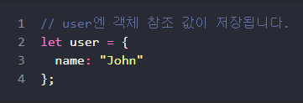
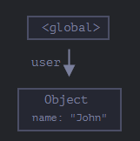
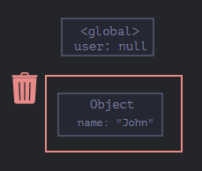

1. 가비지 콜렉션
간단한 예시
“도달 가능한” 값
“도달 불가한” 값

Slide 4
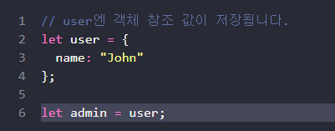
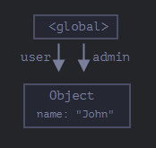
1. 가비지 콜렉션
간단한 예시
“도달 가능한” 값
“도달 가능한” 값

Slide 5
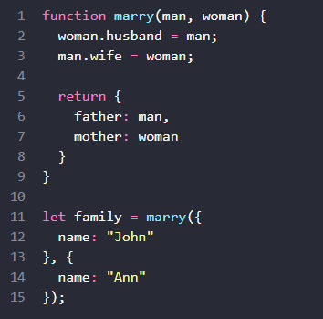
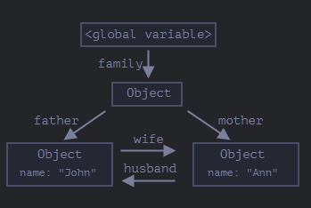
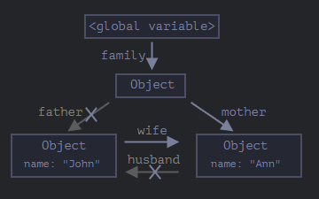

1. 가비지 콜렉션
“도달 가능한” 값
“도달 불가한” 값

Slide 6
2. 가비지 콜렉션 기본 알고리즘
“Mark-and-Sweep”이라 불리는 기본 알고리즘
가비지 컬렉터는 루트(root) 정보를 수집하고 이를 ‘mark(기억)’ 합니다.
루트가 참조하고 있는 모든 객체를 방문하고 이것들을 ‘mark’ 합니다.
mark 된 모든 객체에 방문하고 그 객체들이 참조하는 객체도 mark 합니다. 한번 방문한 객체는 전부 mark 하기 때문에 같은 객체를 다시 방문하는 일은 없습니다.
루트에서 도달 가능한 모든 객체를 방문할 때까지 위 과정을 반복합니다.
mark 되지 않은 모든 객체를 메모리에서 삭제합니다.

Slide 7
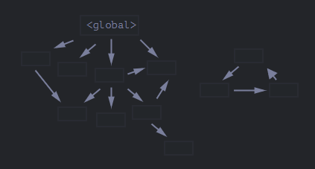
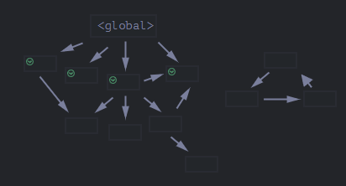
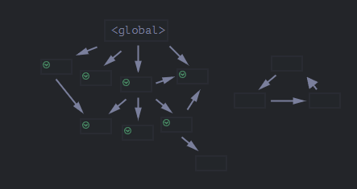
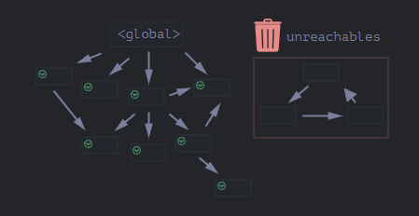
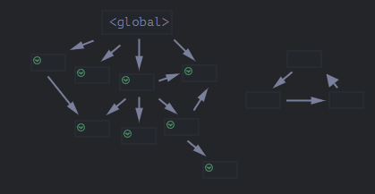
2. 가비지 콜렉션 기본 알고리즘

Slide 8
감사합니다

